Slide 1
Оптимизация процесса проведения внутреннего аудита
проект «Разработка приложения для составления отчетов по результатам внутреннего аудита»

Slide 2
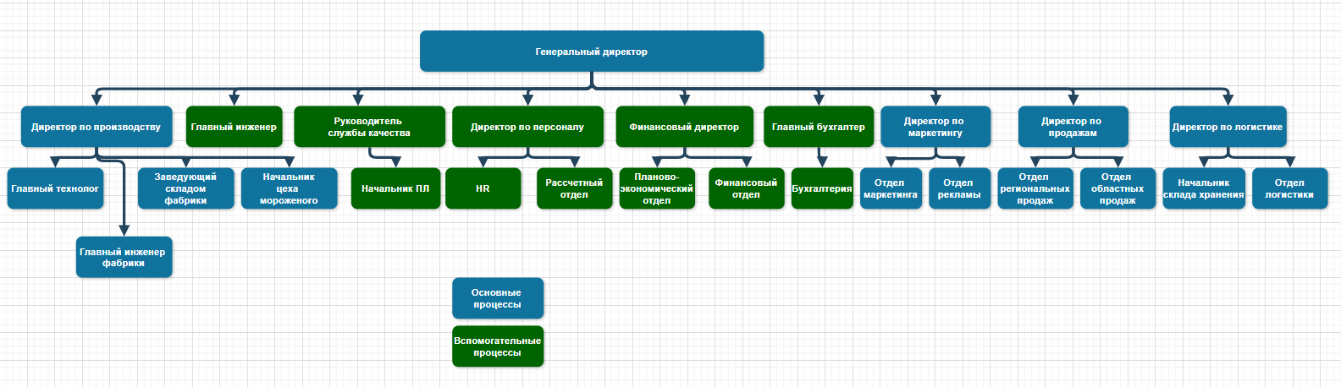
Верхнеуровневая оргструктура ОАО «НХК»

Slide 3
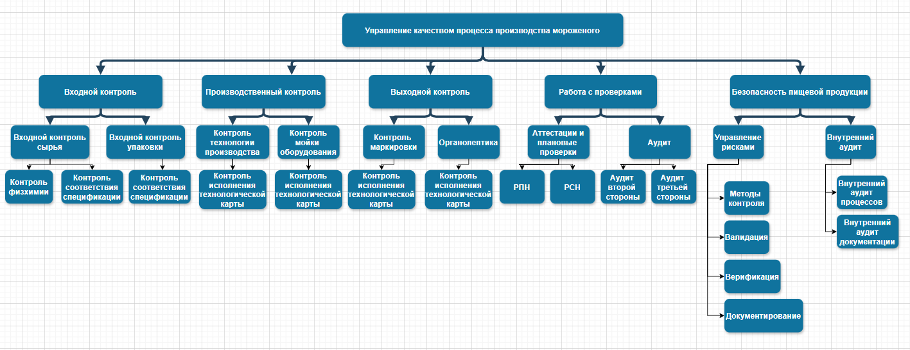
Декомпозиция процесса «Управление качеством» службы качества

Slide 4
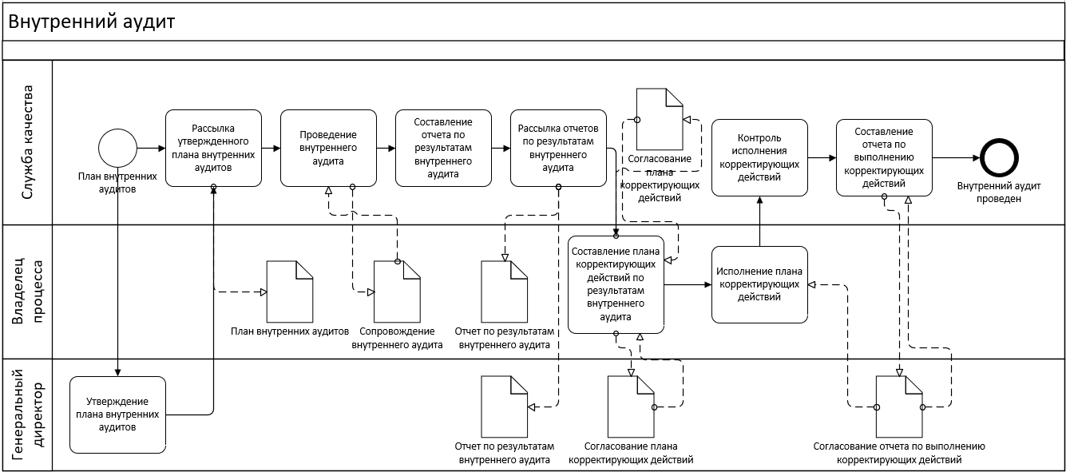
Внутренний аудит (AS IS)

Slide 5
Расчет стоимости процесса создания отчетов по результатам внутреннего аудита
I Стоимость и время
Бумага: 1 отчет (в среднем) – 20 листов, итого 200 листов. Итого затраты: 325(стоимость пачки бумаги 500 л)\5*2 = 130 руб.
Картриджи для принтера: 200 л \ 270 (расход краски 1 картриджа) * 350 (стоимость одного картриджа) = 260 руб.
Содержание рабочего места: 1000 руб в час * 4800\60 = 80 000 руб.
II Качество
В среднем в каждом втором отчете присутствуют значимые ошибки.
В среднем каждый месяц происходит по два упущения в процессе контроля сроков исполнения КД.
Каждый двадцатый отчет содержит критическую ошибку, что ведет к проблемам при аудите третьей стороны.
Итого: стоимость 128 390 руб\мес, время 80 часов, качество – п. II
Исполнитель | Количество отчетов в месяц | Время выполнения одного отчета (мин) | Общее время в месяц (мин) | Стоимость часа работы сотрудника (руб) | Стоимость одного отчета (руб) | Общая стоимость процесса в месяц (руб)
Внутренний аудитор | 10 | 480 | 4800 | 10 | 4800 | 48000

Slide 6
Предложения по улучшению процесса «Внутренний аудит»
I Автоматизировать процесс создания отчета по результатам внутреннего аудита.
II Автоматизировать процесс контроля сроков исполнения корректирующих действий.
III Создать систему возможности удаленного подтверждения исполнения некоторых видов корректирующих действий (например, санитария, несоответствия в документации) с возможностью удаленно подтвердить исполнение данных корректирующих действий, то есть без посещения аудитора «на месте».
IV Создать единую БД отчетов по результатам внутреннего аудита с возможность формирования итоговых отчетов по направлениям.

Slide 7
Приоритизация предложений
Reach – охват количество людей, будет задействовано в вашей инициативе по оптимизации (исходя из расчета ежегодного плана аудита основных процессов и количество вовлеченного персонала в данный процесс – около 100 чел)
Impact – влияние: 3 = сильное воздействие; 2 = среднее воздействие; 1 = слабое воздействие; 0.5 = минимальное воздействие
Confidence – уверенность в вашей оценке охвата, влияния и трудозатрат:
100% – высокая степень достоверности
80% – средняя достоверность
50% – низкая достоверность
Effort – трудозатраты оценивается общее количество ресурсов, необходимых для завершения инициативы за определенный период времени.

Slide 8
Приоритизация предложений
Предложение | Reach | Impact | Confidence | Effort (в годах) | RICE
Создание отчетов | 100 | 3 | 80% | 1 | 240
Контроль сроков исполнения КД | 100 | 2 | 80% | 0,5 | 320
Удаленное подтверждение | 100 | 2 | 80% | 0,5 | 320
Единая БД | 100 | 3 | 80% | 1 | 240
Итого места по приоритетам RICE:
I место – контроль сроков исполнения и удаленное подтверждение исполнения КД;
II место – создание отчетов и единая БД.

Slide 9
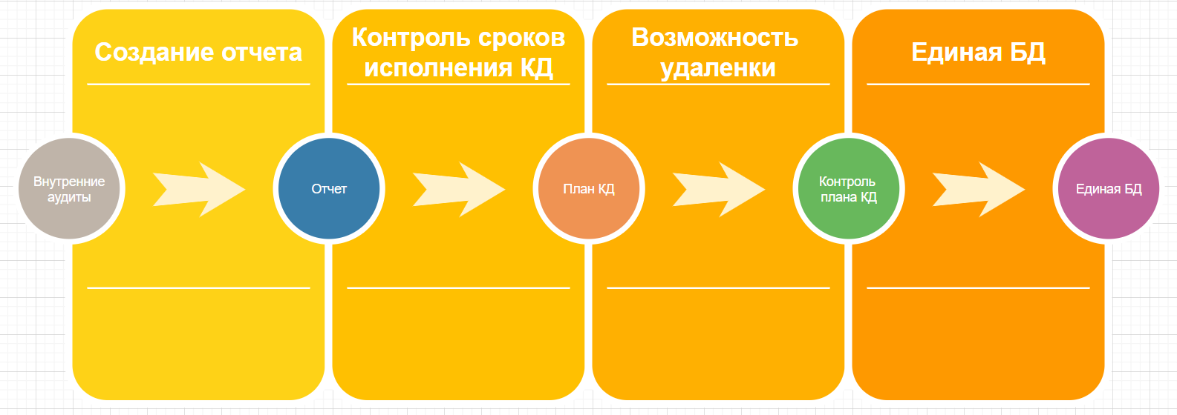
Приоритизация предложений
Так как без автоматизации создания отчетов по результатам внутреннего аудита, а как следствие – создание единой БД данных отчетов, дополнения в виде контроля сроков исполнения и возможность удаленного подтверждения исполнения КД не имеют смысла, но имеют высокий приоритет, предлагаю следующий план действий:

Slide 10
Приоритизация предложений
В итоге получаем:
- возможность составление отчетов по результатам внутреннего аудита в утвержденной форме, хранение этих отчетов в БД, рассылка в автоматическом режиме указанным лицам;
- возможность составления планов корректирующих действий в утвержденной форме, хранение этих планов, контроль сроков исполнения в автоматическом режиме;
- возможность подтверждения исполнения КД удаленно;
- данная система всегда доступна для анализа и может формировать отчеты по отраслям, а также минимизирует человеческий фактор в особенности в вопросе контроля сроков, что могло бы привести к критическим несоответствиям по результатам аудитов третьей стороны

Slide 11
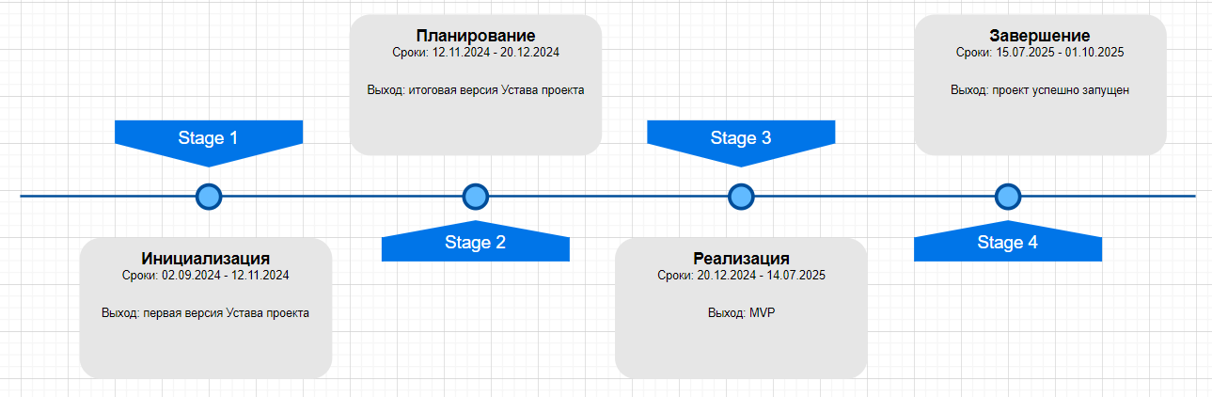
Дорожная карта проекта «Автоматизация создания отчета по результатам внутреннего аудита» *** подробнее во вложении

Slide 12
Выводы
Для оптимизации процесса проведения внутренних аудитов необходимо разработать автоматизированную систему создания и хранения отчетов по результатам внутренних аудитов, которая также позволит контролировать сроки исполнения КД автоматически и подтверждать исполнение КД удаленно. Данная система позволит:
минимизировать ошибки в отчетах;
исключить упущения в контроле сроков исполнения КД;
сократит время на оформление отчетов и планов КД;
оптимизирует процесс создания сводных отчетов по результатам внутренних аудитов, которые служат важной частью входных данных для анализа со стороны высшего руководства.

Slide 13
Спасибо за внимание!
С уважением, руководитель проекта Ли Наталья Юрьевна
т. +7-913-383-3333
e-mail: example@gmail.com

